Slide 1
План развития института Ветеринарной медицины и животноводства НА 2022-2023 годы
НАО «Западно-Казахстанский аграрно-технический университет имени Жангир хана»
(с корректировкой)
2021

Slide 2
ИНСТИТУТ ВЕТЕРИНАРНОЙ МЕДИЦИНЫ И ЖИВОТНОВОДСТВА
ФОРМИРОВАНИЕ КонтингентА
2022* год
2023* год
Б а к а л а в р и а т
1 курс набор – 186 обучающихся
Выпускников - 149
1 курс набор – 220 обучающихся
Выпускников - 141
М а г и с т р а т у р а
1 курс набор – 16 обучающихся
Выпускников - 8
1 курс набор – 20 обучающихся
Выпускников - 16
Д о к т о р а н т у р а
1 курс набор – 3 обучающихся
Выпускников - 3
1 курс набор – 4 обучающихся
Выпускников - 3
АКАДЕМИЧЕСКАЯ МОБИЛЬНОСТЬ
ВШ | 2020 г. |  | 2021 г. |  | 2022*г. |  | 2023*г.
 | обучающиеся | ППС | обучающиеся | ППС | обучающиеся | ППС | обучающиеся | ППС
ВиБ | 13 | 2 | 19 | 3 | - | - | - | -
ТППЖ | 6 | 2 | 8 | 2 | - | - | - | -
ЭиБ | 5 | 2 | 8 | 3 | - | - | - | -
ВиББ | - | - | - | - | 7 | 3 | 8 | 3
ВКН | - | - | - | - | 6 | 2 | 6 | 3
ЖиБ | - | - | - | - | 8 | 4 | 10 | 5
2

Slide 3
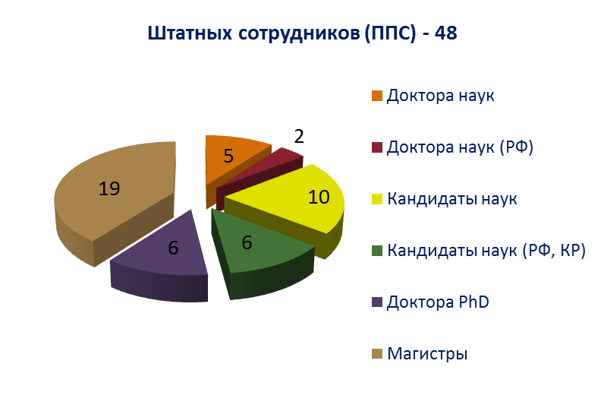
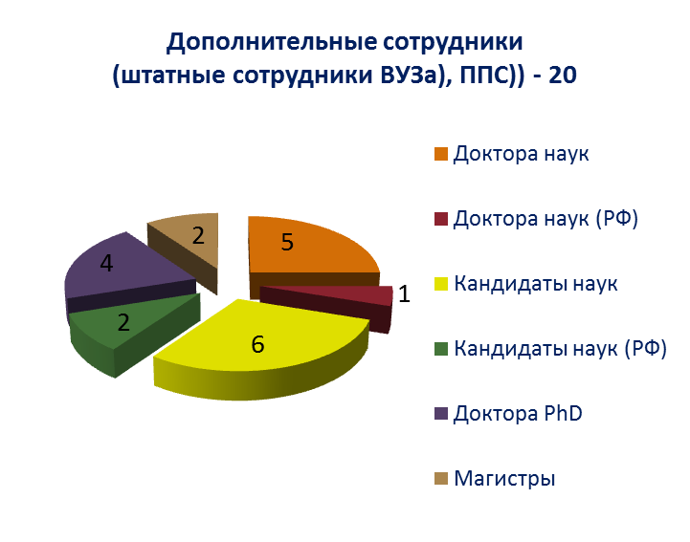
ИНСТИТУТ ВЕТЕРИНАРНОЙ МЕДИЦИНЫ И ЖИВОТНОВОДСТВА
ЧЕЛОВЕЧЕСКИЕ РЕСУРСЫ
 | ВШ «ВиББ» (Всего ППС - 23) |  | ВШ «ВКН» (Всего ППС – 18) |  | ВШ «ЖиБ» (Всего ППС - 27)
 | Кол-во ППС с ученой степенью (штатн.) | остепененность | Кол-во ППС с ученой степенью (штатн.) | остепененность | Кол-во ППС с ученой степенью (штатн.) | остепененность
Доктора наук | 4 | 56,5% | 2 | 50% | 4 | 63,0%
Кандидаты наук | 6 |  | 4 |  | 9
Доктора PhD | 3 |  | 3 |  | 4
3

Slide 4
ИНСТИТУТ ВЕТЕРИНАРНОЙ МЕДИЦИНЫ И ЖИВОТНОВОДСТВА
ВЛАДЕНИЕ ИНОСТРАННЫМ ЯЗЫКОМ ППС
(Intermediate, IELTS)
ПЛАН ЗАЩИТЫ ДИССЕРТАЦИЙ
ВШ | 2019 г. | 2020 г. | 2021 г. | 2022* г. | 2023*г.
ВиБ | 3 | 3 | 3 | - | -
ТППЖ | 2 | 3 | 1 | - | -
ЭиБ | - | 1 | 1 | - | -
ВиББ | - | - | - | 5 | 2
ВКН | - | - | - | 1 | 2
ЖиБ | - | - | - | 4 | 2
ВШ | 2019 г. | 2020 г. | 2021 г. | 2022* г. | 2023* г.
ВиБ | 2 | 4 | 6 | - | -
ТППЖ | 1 | 2 | 2 | - | -
ЭиБ | - | 1 | 1 | - | -
ВиББ | - | - | - | 1 | 1
ВКН | - | - | - | 1 | 1
ЖиБ | - | - | - | 4 | 4
НАУЧНЫЕ ПУБЛИКАЦИИ ППС
ВШ | 2019 г. |  | 2020 г. |  | 2021 г. |  | 2022* г. |  | 2023* г.
 | Scopus, Thomson Reuters | КОКСОН МОН РК | Scopus, Thomson Reuters | КОКСОН МОН РК | Scopus, Thomson Reuters | КОКСОН МОН РК | Scopus, Thomson Reuters | КОКСОН МОН РК | Scopus, Thomson Reuters | КОКСОН МОН РК
ВиБ | 4 | 25 | 5 | 26 | 5 | 27 | - | - | - | -
ТППЖ | 6 | 27 | 6 | 28 | 6 | 29 | - | - | - | -
ЭиБ | 1 | 16 | 1 | 17 | 1 | 18 | - | - | - | -
ВиББ | - | - | - | - | - | - | 3 | 11 | 2 | 8
ВКН | - | - | - | - | - | - | 1 | 3 | 2 | 7
ЖиБ | - | - | - | - | - | - | 5 | 21 | 2 | 4
4

Slide 5
ИНСТИТУТ ВЕТЕРИНАРНОЙ МЕДИЦИНЫ И ЖИВОТНОВОДСТВА
НАУЧНЫЕ, НАУЧНО-ТЕХНИЧЕСКИЕ ПРОЕКТЫ И ПРОГРАММЫ, ФИНАНСИРУЕМЫЕ ИЗ ГОСУДАРСТВЕННОГО БЮДЖЕТА
ВШ «Животноводство и биоресурсы"
ВШ «Ветеринарная и биологическая безопасность»
ВШ «Ветеринарные и клинические науки"
2022* год
3 проекта на общую сумму –
77 млн. 244 тыс тг.
3 проекта на общую сумму –
57 млн. тг.
2 проекта на общую сумму –
45 млн. тг.
2023* год
3 проектов на общую сумму –
97 млн. тг.
2 проектов на общую сумму –
40 млн. тг.
2 проектов на общую сумму –
37 млн. тг.
Кол-во ППС по институту –
68 человек
Доля вовлеченных ППС по институту 31 человек – 45, 5 %
Кол-во ППС по институту –
70 человек
Доля вовлеченных ППС по институту 38 человек - 54,2 %
5

Slide 6
ИНСТИТУТ ВЕТЕРИНАРНОЙ МЕДИЦИНЫ И ЖИВОТНОВОДСТВА
ХОЗДОГОВОРНЫЕ ТЕМЫ
2022* год
2023* год
ВШ «Животноводство и биоресурсы»
КХ «Қанат», ЗКО
150 тыс. тг. 600 тыс. тг.
ВШ «Ветеринарная и биологическая безопасность»
КХ «Жумалы», ЗКО
200 тыс. тг. 500 тыс. тг.
ВШ «Ветеринарные клинические науки»
КХ «Бисекеш», ЗКО
100 тыс. тг. 500 тыс. тг.
Ежегодно совершенствовать методики научно-исследовательских работ, и закуп современных инструментов и приборов используемых в хозяйствах.
Привлекать к исследованиям обучающихся, молодых преподавателей, стажеров,
а также организовывать производственные практики.
6

Slide 7
ИНСТИТУТ ВЕТЕРИНАРНОЙ МЕДИЦИНЫ И ЖИВОТНОВОДСТВА
КУРСЫ ПОВЫШЕНИЯ КВАЛИФИКАЦИИ
ВШ «Ветеринарная и биологическая безопасность"
ВШ «Ветеринарные клинические науки"
ВШ «Животноводство и биоресурсы"
Стратегия профилактики бруцеллёза;
Организация и проведение эпизоотических мероприятий при социально значимых инфекционных заболеваниях животных
Судебная ветеринарная медицина;
Искусственное осеменение с/х животных
Система ведении мясо-шерстного и мясо-сального овцеводства;
Программный комплекс ЭРА в экологической деятельности;
Искусственное воспроизводство и товарное выращивание осетровых рыб
2022* год
2023* год
ВШ «Ветеринарная и биологическая безопасность»
200 тыс. тг. 750 тыс. тг.
ВШ «Ветеринарные клинические науки»
100 тыс. тг. 450 тыс. тг.
ВШ «Животноводство и биоресурсы»
150 тыс. тг. 600 тыс. тг.
7

Slide 8
ИНСТИТУТ ВЕТЕРИНАРНОЙ МЕДИЦИНЫ И ЖИВОТНОВОДСТВА
Жәрдем-ВЕТ
Аквакомплекс
Открытие УЗИ и рентген кабинета. Расширение инфраструктуры и оказание услуг при помощи современного оборудования
Строительство аквакомплекса, формирование ремонтно-маточного стада
2022* г.
Оказание ветеринарных услуг крестьянским хозяйствам области (мобильная ветеринарная помощь)
Искусственное воспроизводство рыб. Получение и выращивание посадочного материала для реализации (зарыбление водоемов природопользователей области)
2023* г.
Проведение анализа клиентской базы
Составление хоз. договоров с КХ
Расширение услуг в сфере гостиничных услуг для животных, а также груминга
Проведение анализа клиентской базы
Составление хоз. договоров с природопользователями
Разработка схемы акклиматизации и зарыбления рыб
8

Slide 9
ИНСТИТУТ ВЕТЕРИНАРНОЙ МЕДИЦИНЫ И ЖИВОТНОВОДСТВА
Перспективные НАПРАВЛЕНИЯ РАЗВИТИЯ ИНСТИТУТА
ВШ «Ветеринарная и биологическая безопасность», «Ветеринарные клинические науки»
ВШ «Животноводство и биоресурсы"
Птицеводство
Пчеловодство
Производство биопрепаратов
Разработка и совершенствование технологии производства продукции птицеводства
Проведение курсов повышения квалификации
Создание лаборатории для расфасовки лекарственных средств. Реализация препаратов
2022* г.
2022* г.
Проведение курсов повышения квалификации по птицеводству
Проведение курсов повышения квалификации
Производство гипериммунной сыворотки. Расширение производственной базы и выпускаемой продукции
2023 г.
2023* г.
9

Slide 10
ИНСТИТУТ ВЕТЕРИНАРНОЙ МЕДИЦИНЫ И ЖИВОТНОВОДСТВА
Дополнительные показатели развития
института «Ветеринарная медицина и животноводство»,
введенные на основании решения Учёного Совета (протокол №10 от 29 апреля 2020 года)
№ п/п | Наименование мероприятия | Ед. изм. | Индикаторы
 |  |  | 2022* | 2023*
 |  |  | План | План
1 | 2 | 3 | 4 | 5
Узнаваемость
1 | Размещение видеозаписи публичных лекций ведущих профессоров и преподавателей по актуальным проблемам науки на Ютюб канале | Лек. | 4 | 6
2 | Разработка и реализация проектов, содействующих развитию региона по инициативе и с участием МИО | Кол-во новых проектов | 1 | 1
3 | Участие в решении научно-производственных проблем «конкретного предприятия» используя кадровый потенциал университета | Кол-во предприятий (проектов) | 3 | 3
4 | Обеспечение участия и продвижение в рейтингах НААР, НАОКО, QS WUR, QS EECA, Атамекен | Участие | + | +
5 | Доведение базы партнеров: академические - | Партнеры | 23 | 25
 | работодатели - |  | 46 | 50
6 | Организация набора иностранных студентов на специальности института | Чел. | 10 | 12
10

Slide 11
ИНСТИТУТ ВЕТЕРИНАРНОЙ МЕДИЦИНЫ И ЖИВОТНОВОДСТВА
Продолжение таблицы
1 | 2 | 3 | 4 | 5
Уникальность
1 | Разработка и внедрение совместных образовательных программ с зарубежным ВУЗом | ОП | 1 | 2
2 | Организация онлайн курсов (МООК) для казахстанских слушателей по программам зарубежных ВУЗов | ОК | 3 | 3
Интернационализация содержания программ («интернационализация дома»)
1 | Создание творческой группы и разработка совместных проектов с зарубежными партнерами для участия в конкурсах евросоюза Erasmus | Проект | 1 | 1
2 | Подготовка научных кадров через аспирантуру и стажировок в зарубежных ВУЗах/НИЦ | Чел. | 2 | 3
3 | Совместные публикации ученых института с зарубежными учеными | Публикации | 4 | 6
Усиление академической мобильности
1 | Использование программ академической мобильности зарубежных ВУЗов /приглашение зарубежного ученого/ | Чел. | 3 | 3
11

Slide 12
Спасибо за внимание!

